Slide 1
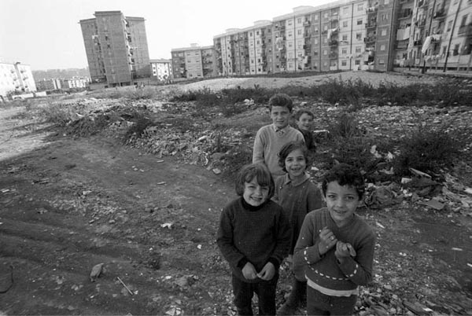
L’inclusione tra teoria e prassi
di Fausta Sabatano
Direttore scientifico
del Centro Educativo Regina Pacis
Diocesi di Pozzuoli

Slide 2
INCLUSIONE: UNA CORNICE TEORICA
IMPORTANZA FONDAMENTALE DEL DIALOGO FRA PRATICHE DELLA QUOTIDIANEITA’ E SGUARDO DI INSIEME
NON C’ è UNA BUONA PRATICA SENA UNA BUONA TEORIA
LEWIN

Slide 3
Ognuno è un genio. Ma se si giudica un pesce dalla sua abilità di arrampicarsi sugli alberi, lui passerà tutta la sua vita a credersi stupido”. A. Einstein
inclusione
Modo di guardare la diversità
Questione di sguardo

Slide 4
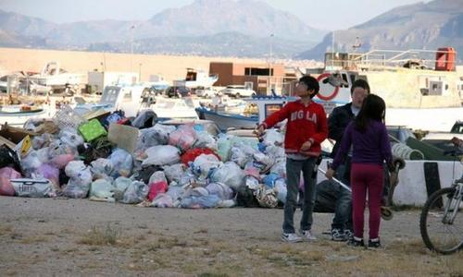
educare all’inclusione = educare il proprio sguardo
Rivolgerlo a sé stessi prima che all’altro
Lavorare sulle proprie strutture di pensiero, sui propri sistemi di aspettative, sulle reali motivazioni che muovono il nostro agire
“E’ necessario mettere in discussione le premesse apparentemente indiscutibili del nostro modo di agire per evitare l’autocentramento dell’io”. Bauman
Atteggiamento critico e riflessivo

Slide 5
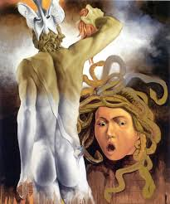
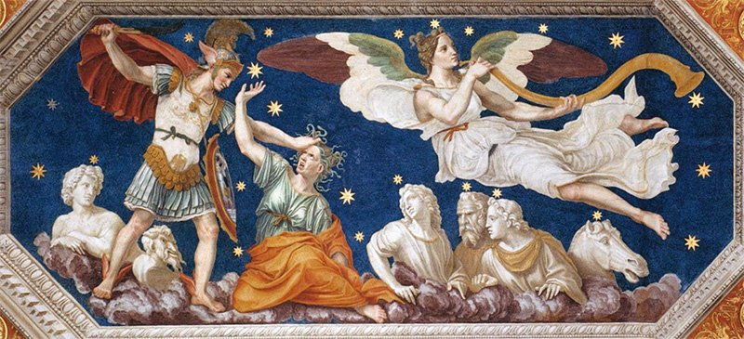
Includere come colonizzare
Lo sguardo che pietrifica
Immobilizza
Risposta dell’altro
CHIUSURA/
ATTACCO

Slide 6
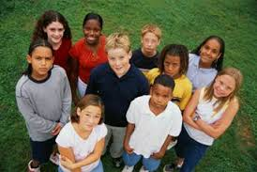
L’inclusione di chi è ai margini
non può essere intesa come un processo attraverso il quale riassorbire queste persone nel mondo di chi “è dentro” “è inserito”
«i cosiddetti emarginati non sono mai stati “fuori di”.
Sono stati sempre “dentro di”.
Dentro la struttura che li trasforma in “esseri per l'altro”.
La loro soluzione allora non consiste nell'integrarsi, nell'incorporarsi dentro questa struttura,
ma nel trasformarla per divenire esseri per sè»

Slide 7
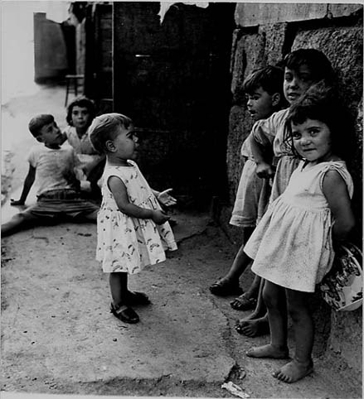
DIALOGO CRITICO E LIBERATORE
LA STRADA DELLA “LIBERAZIONE” NON PASSA PER LA STESSA VIA DI QUELLA DELL'”OPPRESSIONE”
Non porta a “depositare” la fede nella libertà, pensando cosi di conquistare la fiducia degli oppressi, ma a DIALOGARE CON LORO
TRASFORMAZIONI COME SOGLIE VERSO UN NUOVO UNIVERSO DI RELAZIONI POSSIBILI TRA SE' E IL MONDO
DIFENDERE IL CARATTERE
EMINENTEMENTE PEDAGOGICO
DEL CAMBIAMENTO
OCCORRE FARE LE TRASFORMAZIONI CON LORO E
NON PER LORO

Slide 8
PROGETTARE L’INCLUSIONE SIGNIFICA co-costrure traiettorie di cambiamento costruite e pensate con loro e a partire da loro, dalle loro storie, non pensate dall’altro e dall’alto
Lavoro autoriflessivo
Deve coinvolgere tutti gli operatori (scuola, famiglia, associazioni, ecc)
!
L’impegno che ciascuno mette nel proprio compito sarà misura di confronto per l’escluso del suo impegno e della sua motivazione verso il proprio progetto educativo

Slide 9
Definiamo l’inclusione
IN= DENTRO CLAUDERE= CHIUDERE
Sottende già nel suo significato etimologico da una parte la presenza di un gruppo, di una comunità,
Dall’altra l’esistenza di un insieme di persone che resta fuori
PRIMA DI PROGETTARE L’INCLUSIONE OCCORRE DOMANDARSI QUALI
SONO LE CARATTERISTICHE DEL GRUPPO, DELLA SOCIETA’ CUI APPARTENIAMO
E SE ESISTE UNA DELIBERATA VOLONTA’ DI NON ESSERE PARTE

Slide 10
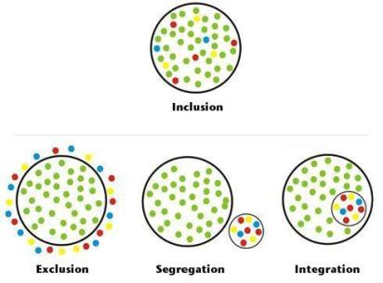

Slide 11
NECESSARIO IDENTIFICARE QUELLE
CARATTERISTICHE DELLA SOCIETA’
CHE LA RENDONO PARTICOLARMENTE PERMEABILE ALL’ESCLUSIONE
CULTO DELL’IMMEDIATO
CULTO DELL’EFFICIENZA
CULTO DELL’AUTOREFERENZIALITA’

Slide 12
CULTO DELL’IMMEDIATO
DEL TUTTO E SUBITO ESCLUDE LA MEDIAZIONE , IL
PROGRESSIVO COSTRUIRSI DI SINTONIE
ASPETTO MAGICO DELLA RELAZIONE CHE ESCLUDE OGNI FATICA
CERCA GRATIFICAZIONI IMMEDIATE ES. CHAT, SOCIAL NETWORK ECC)

Slide 13
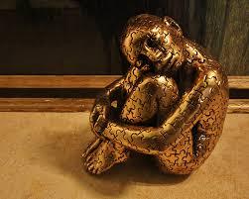
CULTO DELL’AUTOREFERENZIALITA’
L’UOMO NARCISO CERCA ESCLUSIVMENTE IL PROPRIO SAPERE, RINCHIUDENDOSI E NEGANDOSI L’INCONTRO CON L’ALTRO
PRIGIONE SOLITARIA DELL’IO
DERIVE DEL SOGGETTIVISMO ESASPERATO:
UNA SOCIETà INDIVIDUALIZZATA SPEZZA L’IDEA DI COMNITA E VIVE IL DIVERSO
COME RISCHIO IN QUANTO INCARNAZIONE DELL’INCERTEZZA UMANA

Slide 14
CULTO DELL’EFFICIENZA
“NUOVA FORMA DI ANTICHE VIOLENZE E INGIUSTIZIE ” Habermas
Ethos dell’efficienza
Taylorismo:
“ il massimo rendimento ottenibile nell’unità di tempo con il minimo dispendi odi energia, lavoro, capitale”
Le persone vengono misurate in termini di produttività.
Occorre ottenere il massimo da ogni persona che, se impossibilitata, viene esclusa

Slide 15
NECESSARIO IL SUPERAMENTO DI QUESTI TRE CULTI
FORMAZIONE CULTURALE
CHE VALORIZZI LA DIMENSIONE INCLUSIVA QUALE TASSELLO PRINCIPE DELL’EDUCAZIONE
INCLUSIONE COME PRINCIPIO
NEL SENSO ETIMOLOGICO DEL TERMINE “CAUSA PRIMA, ORIGINE
INSCIVERE L’INCLUSIONE NELLA LOGICA DEI PRINCIPI VUOL DIRE CONSIDERARLA
COME ELEMENTO PRIMO DELLA SOCIETA’ CIVILE E COME CRITERIO
CHE QUALIFICA L’EDUCAZIONE NELLA SUA ESSENZA

Slide 16
INCLUSIONE
CRITERIO , MEZZO PER GIUDICARE L’EDUCAZIONE CHE TALE NON è SE NON PROMUOVE, VALORIZZA UNA LOGICA DI APERTURA AUTENTICA VERSO LA DIVERSITA’ AIUTANDO I SOGGETTI INFORMAZIONE A PENSARE E VEDERE IN TERMINI DI DIFFERENZA
CRITERIO PER GIUDICARE LA SCUOLA

Slide 17
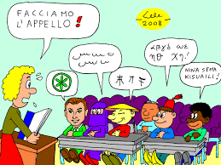
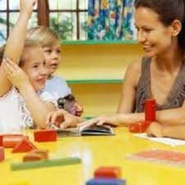
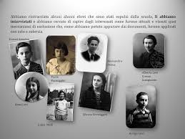
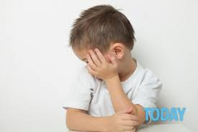
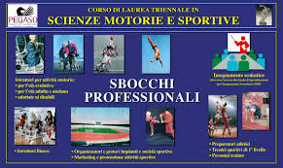
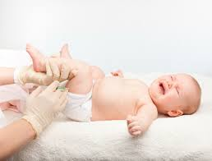
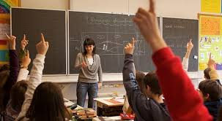
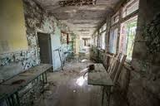
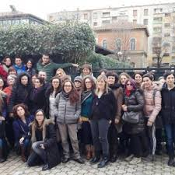
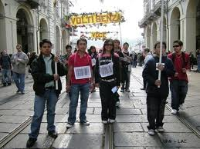
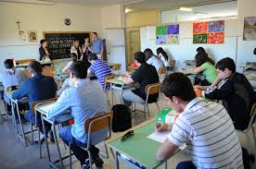
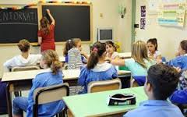
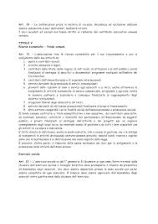
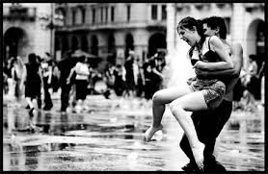
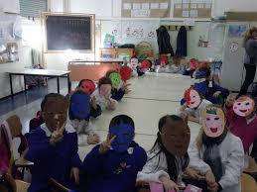
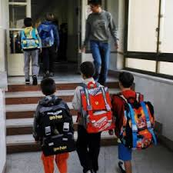
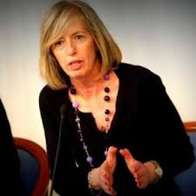
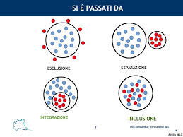
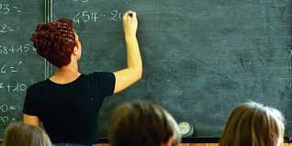
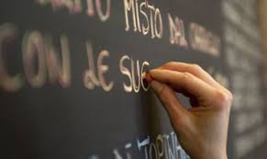
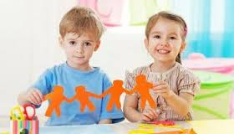
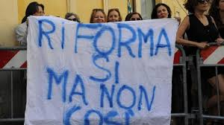
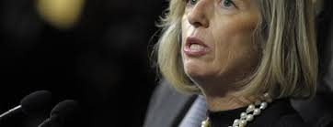
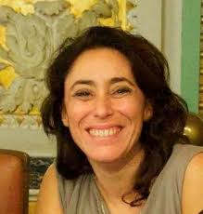
SCUOLA IN DIFFICOLTA’
6 giorni fa
6 giorni fa
DOCENTI OBERATI DI RESPONSABILITA’ E SEMPRE MENO SOSTENUTI DAI GENITORI
PERCEZIONE DELLE NUOVE POLITECHE PER L’INCLUSIONE COME CARICO MAGGIORE DI LAVORO
Visita la pagina | Visualizza immagine
SFUGGE IL SENSO CULTURALE
DI QUESTO CAMBIAMENTO
DALL’ESCLUSIONE DELL’INEDUCABLITA’
ALL’INCLUSIONE DELL’EDUCABILITA
6 giorni fa
L'ucraina Zona Di Esclusione Di Cernobyl - 2016 03 20 Tavola ...
it.dreamstime.com400 × 267Ricerca tramite immagine
L'ucraina Zona Di Esclusione Di Cernobyl - 2016 03 20 Tavola Periodica A Scuola Abbandonata Illustrazione di Stock - Immagine: 69014908
Le immagini potrebbero essere soggette a copyright.Invia feedback

Slide 18
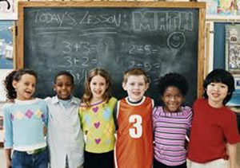
SCUOLA PROTAGONISTA DELL’INCLUSIONE
DIFFONDERE LE COMPETENZE RELATIVE ALLA PROGETTAZIONE DI PERCORSI INCLUSIVI
PRIMO PIANO SULLA
DIDATTICA INCLUSIVA

